Slide 1
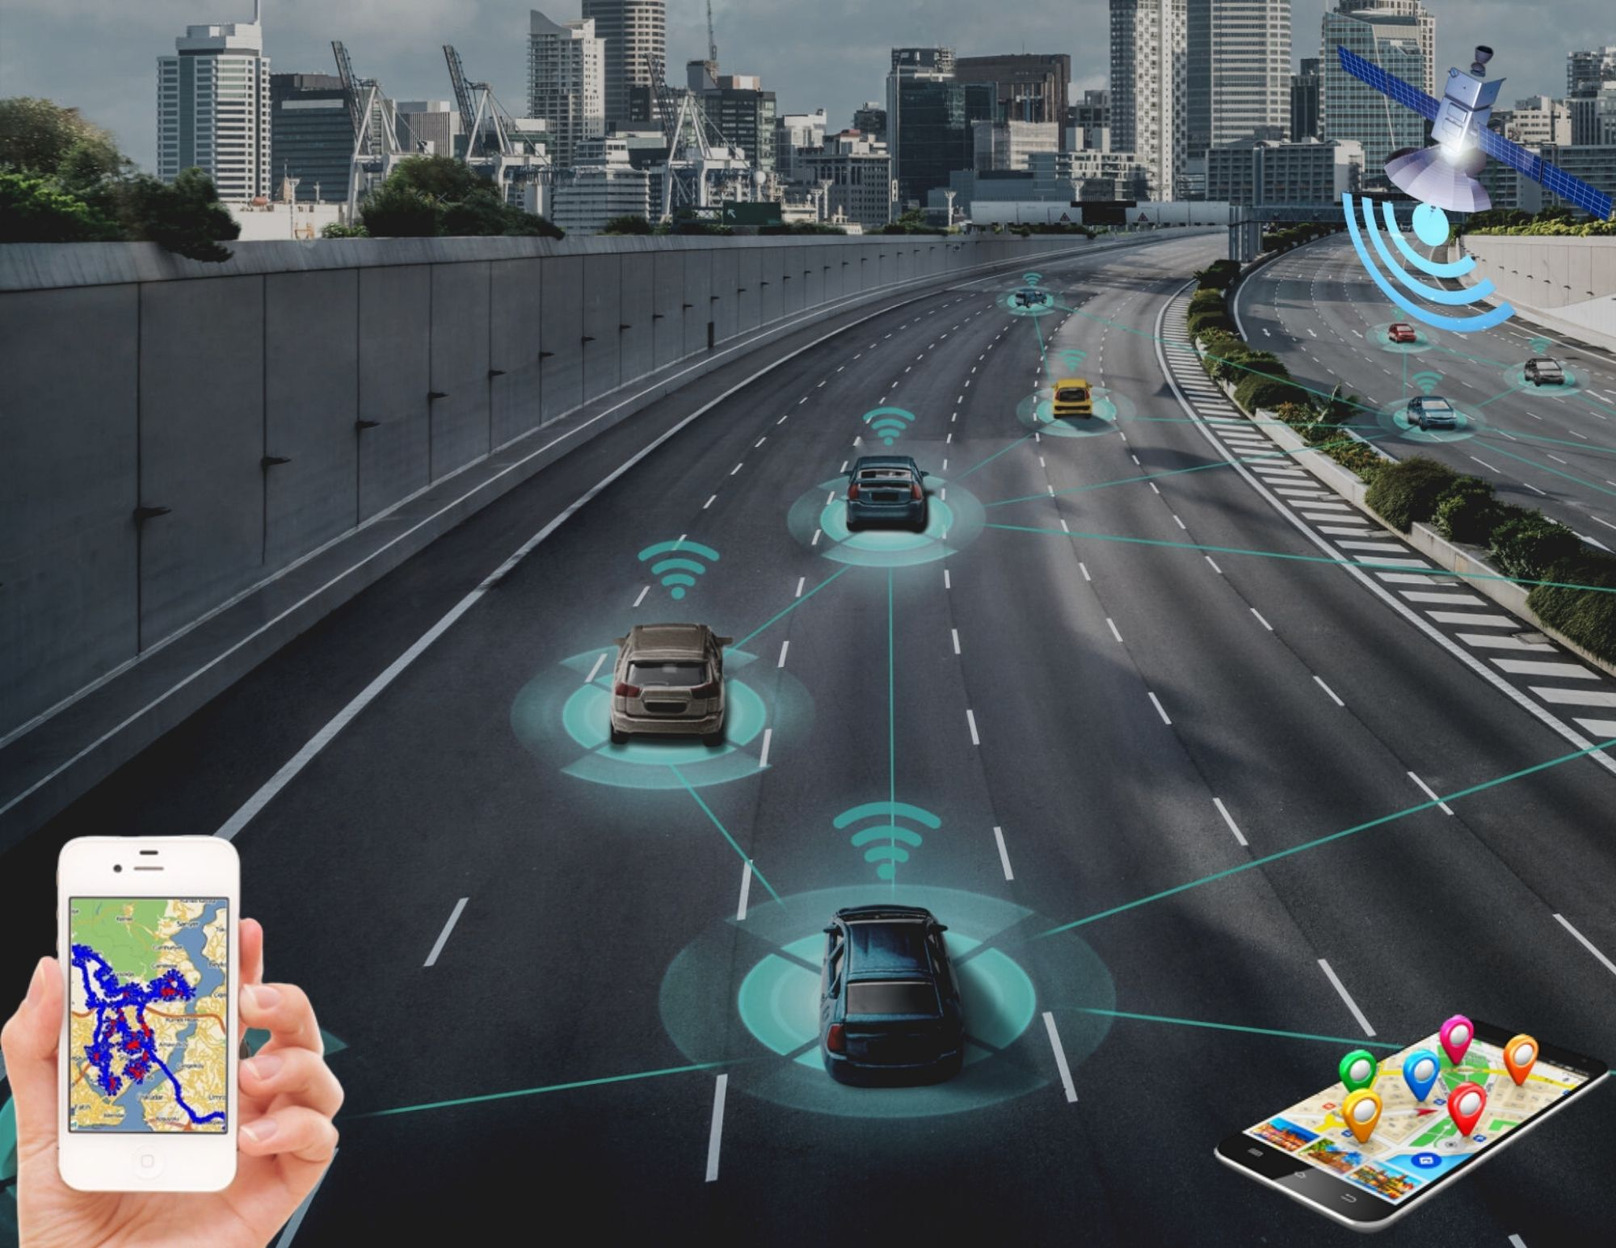
Araç Kiralama Takip Sistemi
Faruk Enes Şanlı 221041038
Ali Öztürk 221041012

Slide 2

Araç Kiralama Takip Sistemi Nedir ?
Bu sistemin amacı ülkemizde önde gelen sektörlerden biri olan araç kiralama firmalarının dijitalleşip çağımıza ayak uydurmasına aynı zamanda kendilerinin de işlerinin kolaylaştırılmasına ön ayak olmaktır.

Slide 3

Bu sistemin getirileri nelerdir ?
Otomatik veri girişi ve güncelleme, hatalı bilgi girişlerini önleyerek daha doğru ve güvenilir veri setleri elde etmenizi sağlar.
Müşteriler yaptıkları randevuyu mail yolu ile onay alıp doğrulayabiliyorlar.
Otomatik rezervasyon ve bilgi girişi ile işlemlerin hızlanması, personelin zamanını daha verimli kullanmalarını sağlar.
Müşteri bilgilerini ve rezervasyonları daha etkili bir şekilde yöneterek, müşterilere daha hızlı ve kişiselleştirilmiş hizmet sunabilir.
Araçların durumu, konumu ve bakım ihtiyaçları gibi faktörleri izleyerek, stok yönetimini optimize eder ve araçların kullanılabilirliğini artırır.
İşle ilgili verileri analiz ederek, iş performansını değerlendirmenizi ve stratejik kararlar almanızı sağlayan raporlar sunar.
Otomatik fatura oluşturma ve ödeme takibi, finansal işlemleri düzenler ve iş süreçlerini daha verimli hale getirir.
Cep telefonları veya tabletler aracılığıyla sistem erişimi sağlayarak, kullanıcıların her yerden işlemleri gerçekleştirmelerine olanak tanır.
Otomatikleştirilmiş işlemler ve veri yönetimi, personel verimliliğini artırır ve iş süreçlerini daha hızlı bir şekilde tamamlamanıza yardımcı olur.
C# gibi modern programlama dilleri kullanmak, yazılım güncellemelerini ve bakım işlemlerini daha kolay ve hızlı bir şekilde gerçekleştirmenizi sağlar.

Slide 4

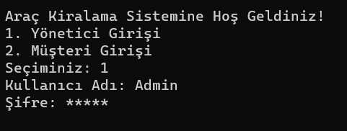
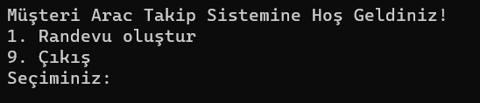
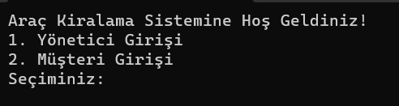
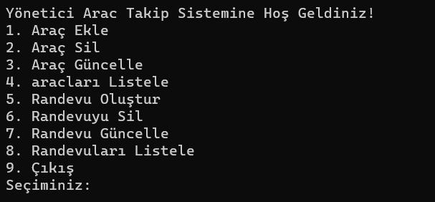
Genel bakış
Yönetici Girişi
Müşteri Girişi

Slide 5
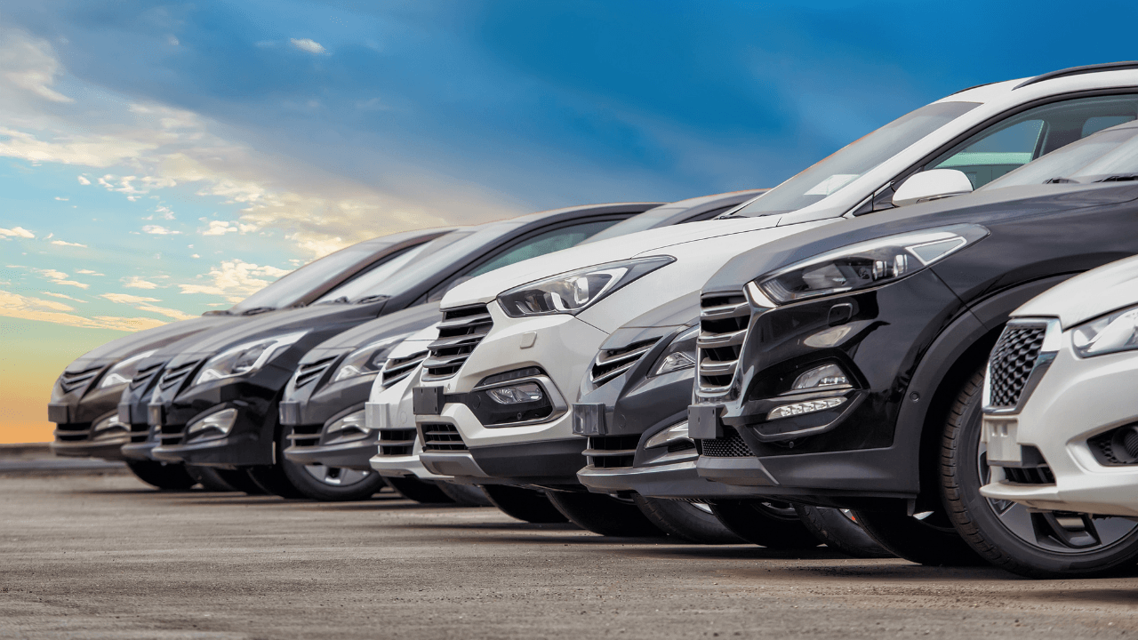
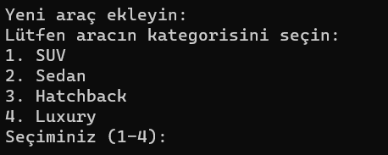
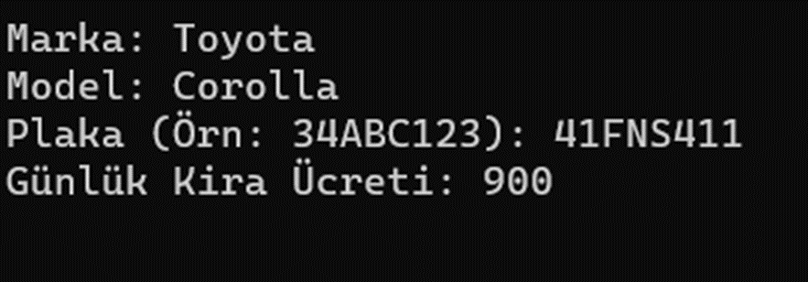
Araç ekleme

Slide 6

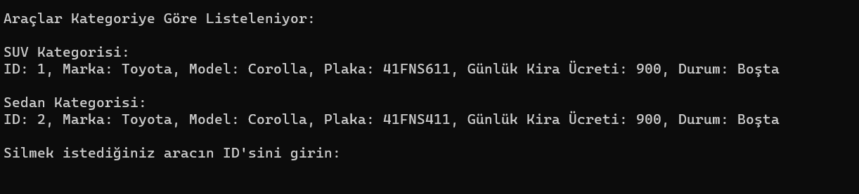
Araç silme

Slide 7

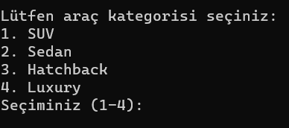
Araç güncelleme

Slide 8
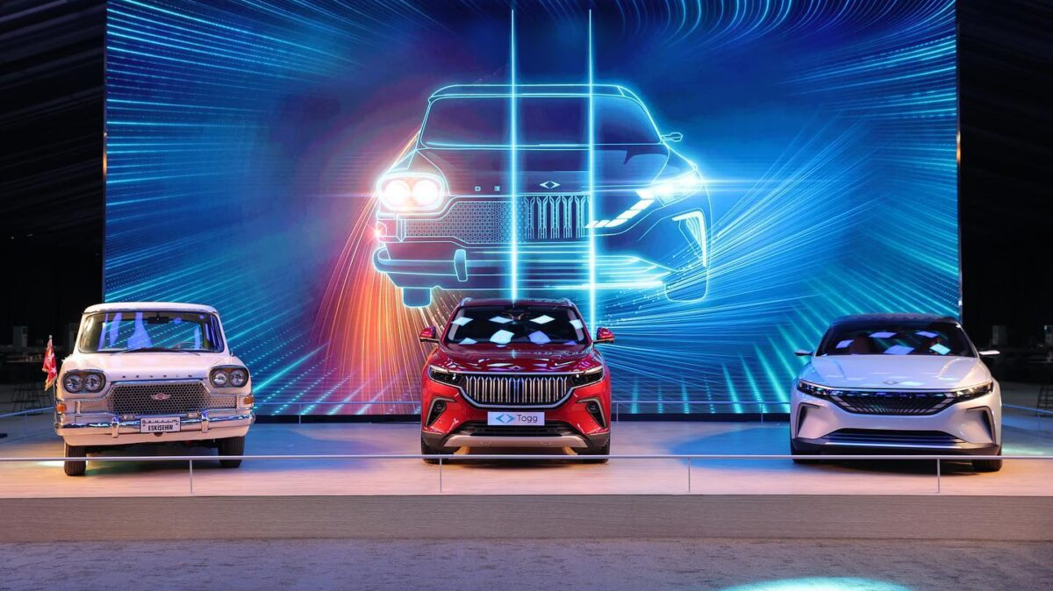
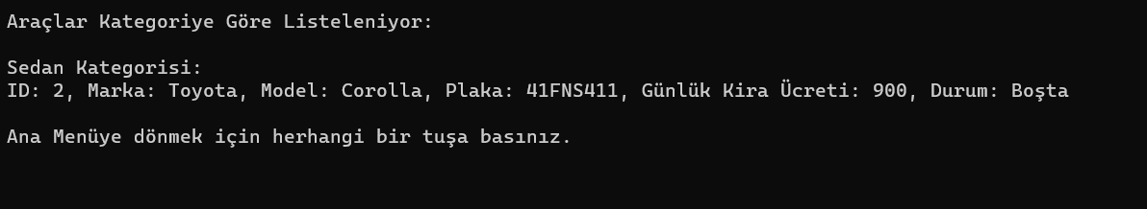
Araçları listele

Slide 9

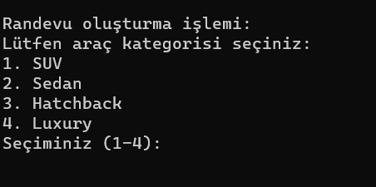
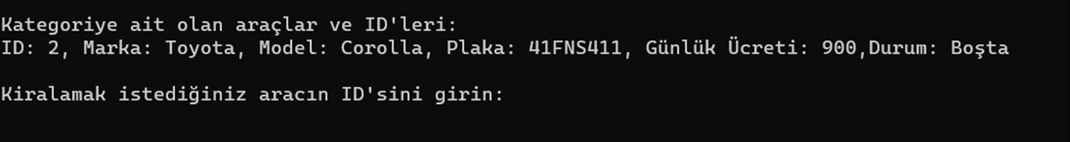
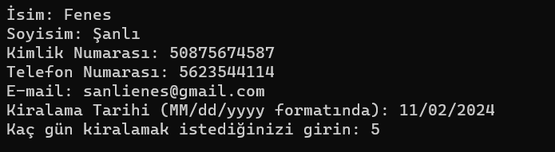
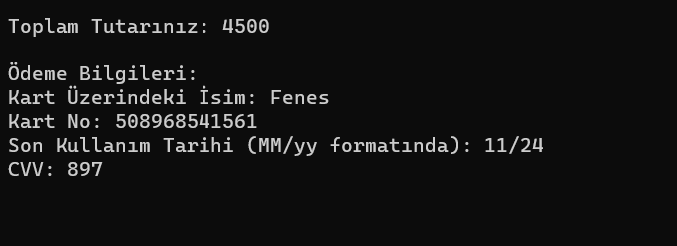
Randevu oluşturma

Slide 10

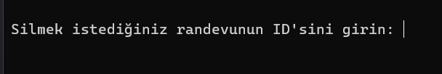
Randevu silme

Slide 11

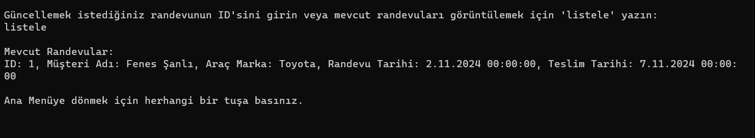
Randevu güncelleme

Slide 12

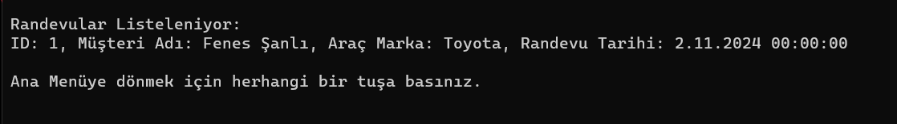
Randevuları listeleme

Slide 13

SİSTEM GEREKSİNİMLERİMİ VE KURULUM
4 GB min. RAM
İntel Dual Core ve üzeri işlemci
Ekran kartına ihtiyaç yoktur.
C# compailerı cihazınızda yüklü olmalıdır.
Teslim edilen .exe uzantılı dosyayı açmanız yeterli olacaktır.

Slide 14
Akış şeması
Araç Ekle
Başla
Araç Sil
Kullanıcı
Girişi
Araç
Güncelle
Araçları Listele
Hatalı Giriş
Giriş
Kontrol
Yönetici
Girişi
Randevu
Oluştur
Mail yolla
Randevu Sil
Müşteri
Girişi
Çıkış
Randevuları
Listele
Bitir
Randevu
Güncelle
Mail Yolla
Randevu
Oluştur
Çıkış

Slide 15

Kullanılan kütüphaneler ve alt teknolojiler
Bu kod parçasında, genel olarak C# dilinde sıkça kullanılan temel kütüphanelerden olan System ve System.Collections.Generic kütüphaneleri kullanılmıştır.
Ai destekli Visual Studio teknolojilerinden destek alınmıştır.

Slide 16

Dinlediğiniz için teşekkür ederiz

